Slide 1



工作项目串讲

Slide 2
图文资讯NLP基础挖掘
数据源
入库
原始库
业务体系构建
物料画像库（特征库）
业务应用
爬虫
去重、ETL等
原始特征
(分类、关键词、tag等)
标注体系
显示特征
分类（一二级、情感极性等）
推荐系统
关键词、Tag
质量体系
地域性
搜索系统
合作第三方
时效性
内容质量
广告系统
UGC、PGC等
PUSH体系
隐式特征
Topic
隐语义表示
…
Notes:
1.数据
内容文本
用户行为
2.低质特征
低俗谩骂
答非所谓
广告
标题党
虚假谣言
3.价值特征
专业性（hits算法）
权威性
观点倾向
可读性
内容深度
内容源质量

Slide 3
核心词
召回阶段
排序阶段
实体词词库
[实体词：类型]
粗排
文本打分特征
精排
+
召回路1：AC自动机
候选实体词集合
特征模板
统计特征
Item（文本）
召回路2：规则召回
TF特征
核心词
IDF特征
召回路3：NER召回
…
OCR特征
…
字体颜色
字体大小
…

Slide 4
keybert
Extract Words
Extract Embeddings
Keyphrase
候选关键词/关键短语集合
Candidate embeddings
w1
X
w2
Topk关键词/关键短语
相似计算
w3
DOC
w4
Doc embedding

Slide 5
新词发现打标方案
其他服务未收录的新词
热榜爬虫
离线
新词发现
算法初筛
人工审核
定时更新入库
新词词库
AC匹配
新词
候选集合
DOC
在线
w1
抽取特征
抽取特征
X
w2
Doc Embedding
Candidate Embeddings
新词标签
w3
TopK
相关
排序
相似计算
w4

Slide 6
核心词三级标签融合方案1
一级标签
二级标签
融合服务模块
核心词标签
输入
格式：
["角色名:斯黛拉|0.8917039036750793"]
核心词三级标签生成服务
融合三级标签字段
三级标签融合服务
输出
音乐分析
格式：
[“影视综艺_影视评介/速看_角色名:斯黛拉”]
美女分析
输入
1.拼接融合
2.去重
…
人脸分析
影视综艺
AI游戏
NLP情感

Slide 7
核心词三级标签融合方案2
三级标签融合服务
音乐分析
美女分析
人脸分析
融合三级标签字段
影视综艺
输出
AI游戏
格式：
[“影视综艺_影视评介/速看_角色名:斯黛拉”]
NLP情感
1.拼接融合
2.去重
…
核心词标签
融合处理

Slide 8
重排
召回通道
排序
作者评级
基础分析
ES检索召回
7天有效播放数
关键词（包括NER、POS等）
UP主召回
Query/Title匹配
7天播放人数
Face召回
意图分析
语言学匹配
1天有效播放数
Music召回
相似score
1天播放人数
关键词Embedding
Film召回
敏感词过滤
低质分
关键词Embedding召回
召回score
排序score
关键词Embedding服务

Slide 9
召回
基础分析
ES检索召回
检索query/点击title
UP主召回
排序
检索库
意图tag2分析
短视频场景
Face召回
相关判断
意图核心词
分析
Music召回
浏览器场景
Film召回
相关排序
其他场景
Embedding
关键词召回
Embedding召回

Slide 10
召回
基础分析
基础分析
ES检索召回
检索库
UP主召回
Jieba、Ltp分词
Lac分词
Face召回
升级
Ner、Pos分析
Ner、Pos分析
Music召回
关键词分析
关键词分析
Film召回
Embedding
Embedding
关键词召回
Embedding召回

Slide 11
意图核心词
影视综艺类
主动text召回
识别算法
音乐类
ES检索召回
线索场景
短视频搜索
LAC算法
人物类
UP主召回
核心实体
动漫类
Face召回
浏览器搜索
领域词典
抽取
游戏类
Music召回
地域类
Film召回
浏览器Feed点击（点击图文，点击横版）
规则系统
关键词召回
军事类
Embedding召回
食品类
…

Slide 12
事件话题框架
召回
排序
后处理
KNN分类
分类模型
融合
视频文本
规则召回
事件话题标签
语义匹配模型
规则过滤
标签描述召回

Slide 13
主动text方案_关键词embedding召回方案
抽取
检索
query
用户侧
关键词Embedding
检索召回
相关内容
+
关键词Embedding抽取
服务
点击title
相似
检索
Faiss检索库
内容侧
Title+OCR
构建更新
关键词Embedding

Slide 14
词典更新方案
Ai知识图谱
正排表内容库
词库获取
词库获取
影视剧
音乐
Up主
游戏
小说
…
Ac匹配统计
正排表内容库（全量）
过滤
Lac词典
新词典
合并去重
Lac词典
定期更新
主动text服务
定期拉取更新
词典地址

Slide 15
核心词扩词方案
AIE兴趣词 （7天）
查询筛选
查询筛选
外部实体词库过滤（OwnThink）
词性
过滤
算
法
+
规
则
过
滤
TFIDF过滤
新词发现
算法
未入库
通用实体
词模块
新词发
现模块
入库
入库
天级待审核库表
人工审核
核心实体词库（25W+）

Slide 16
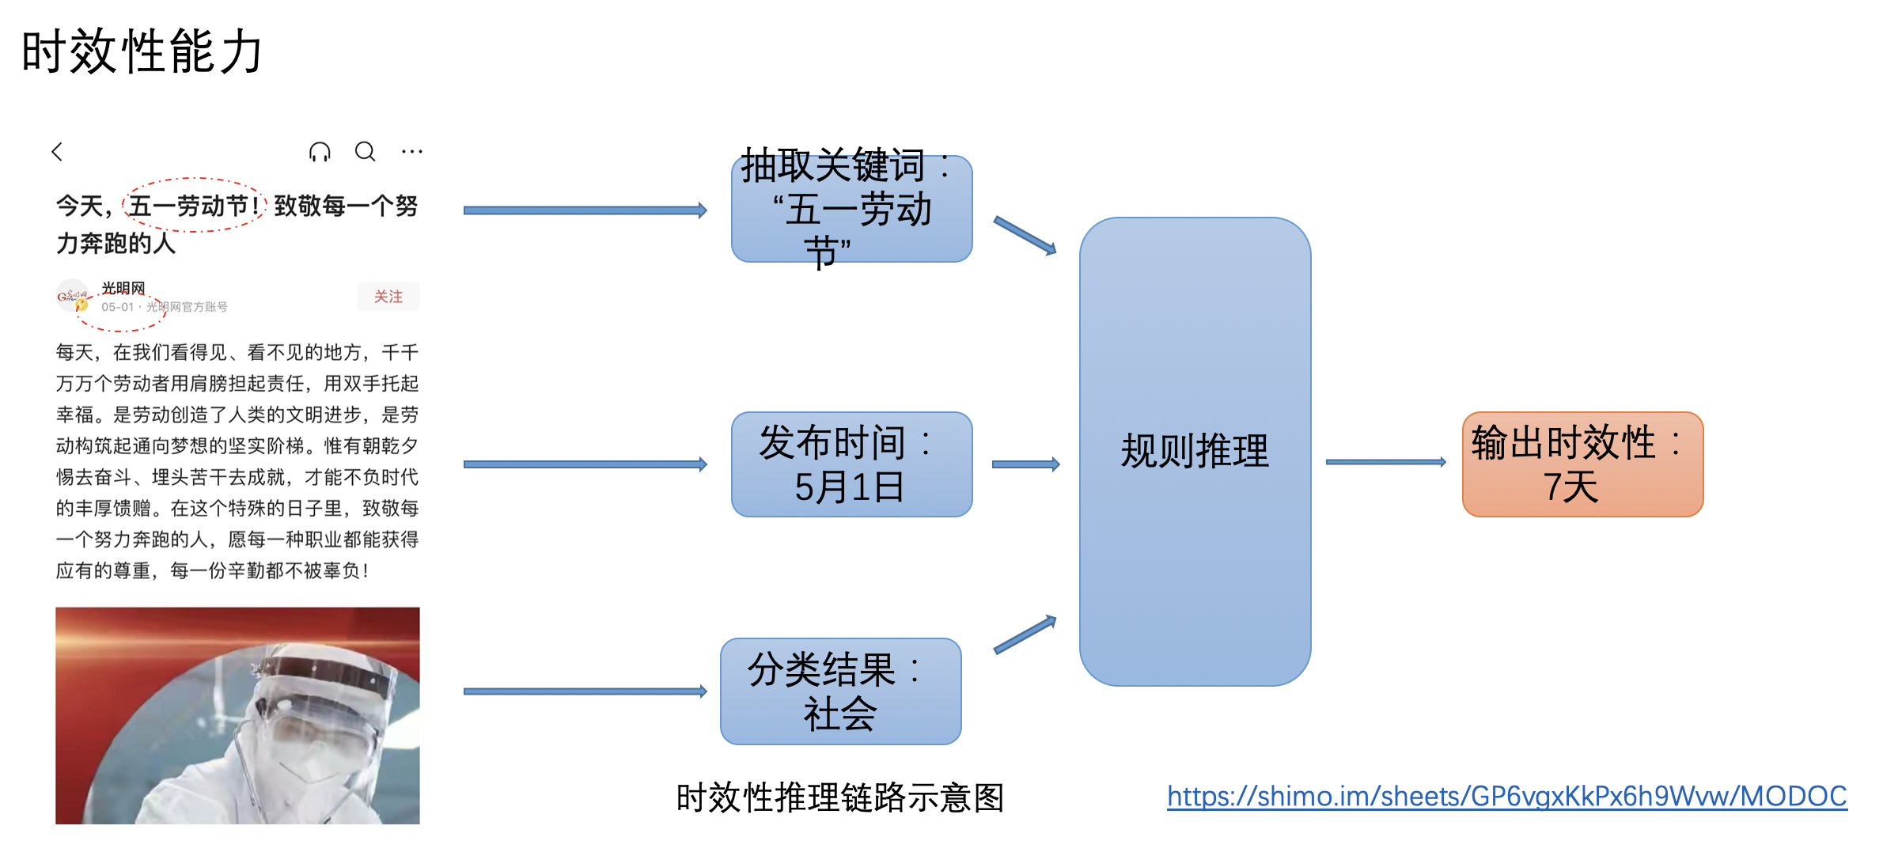

Slide 17
